Slide 1
Passer du cap à la route
Maurice, t’es sur que nous sommes sur la bonne route ?
Vérifions ensemble !

Slide 2
Passer du cap à la route
Pourquoi !
Ex. La route empruntée ne présente pas de danger.
Ex. Quand l’état de la mer ou la direction du vent ne permet pas de suivre une route directe.
Les prérequis
Lecture de carte.
Utilisation de la règle rapporteur et du compas à pointe sèche.
Règle des 12ème de marée.
Savoir faire le point, se positionner avec 2 ou 3 relèvements.
Le matériel
La méthode

Slide 3
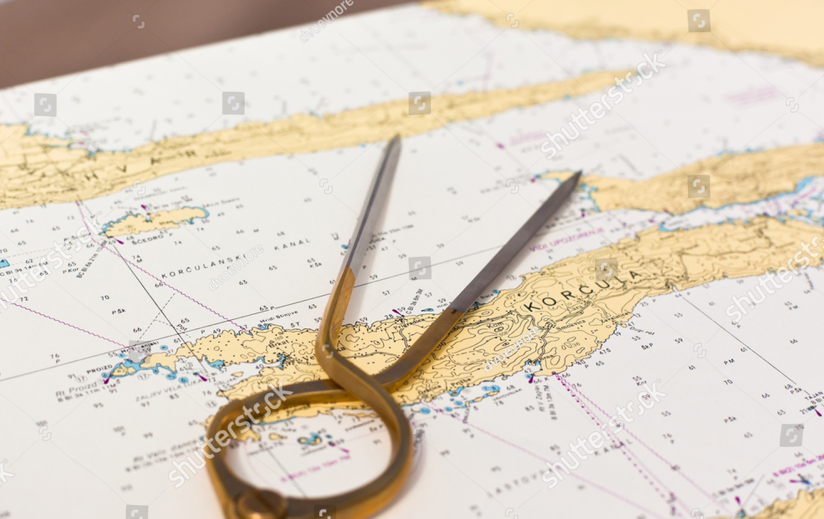
Passer du cap à la route
La matériel
Notes:
Carte adaptée à la zone de navigation

Slide 4
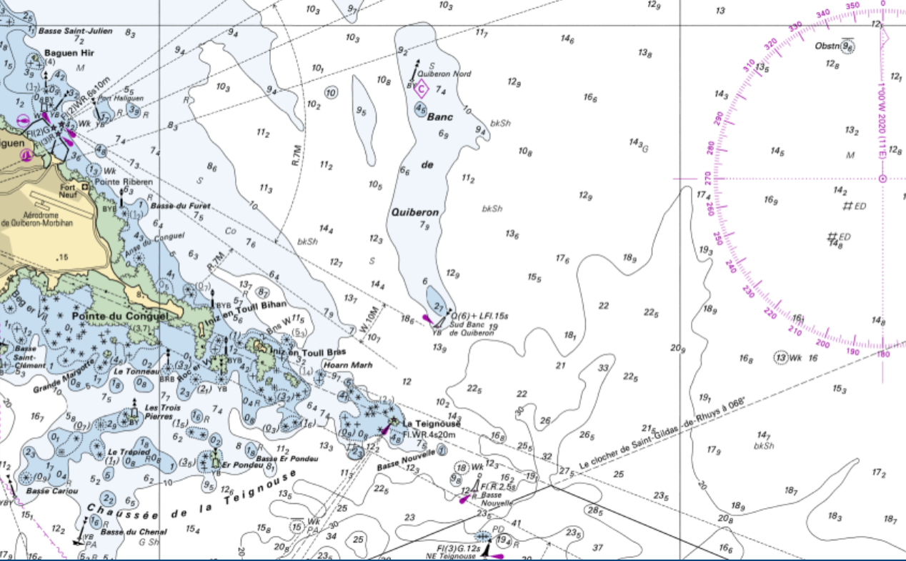
Cc 209°
Vitesse 4 nds
Vent : 145° V 8 nds
Notes:
Voici la situation, nous sommes partie de la Trinité-sur-Mer direction Belle-Ile, en passant par la chenal de la Teignouse.
Nous faisons route au 209° cap compas à une vitesse de 4 nds bâbord amure. Dans une heure quelle va être notre position ?
Contrairement à une voiture,

Slide 5
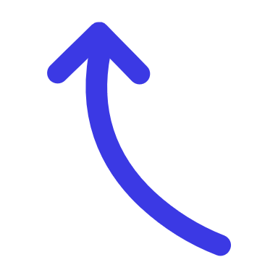
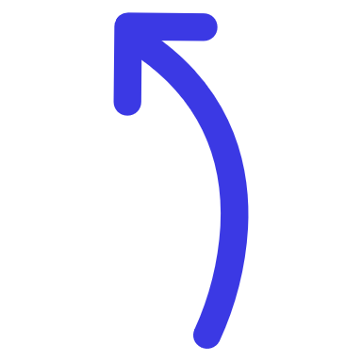
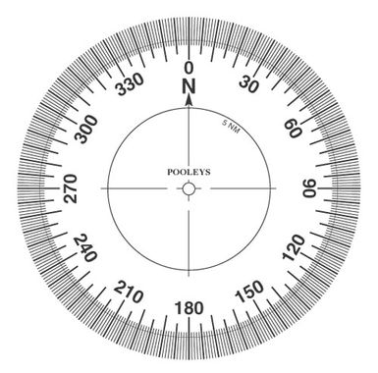
Passer du Cap à la route
W=d+D
Cap Compas (Cc) | 209°
Déclinaison magnétique (D) | 1°00W = -1°
Déviation magnétique (d)
Cap Vrai (Cv)
Dérive vent
Route de surface (Rs)
Courant
Route de fond (Rf)
Vitesse Fond (Vf)
W
E
-
209°
Variation = déviation + Déclinaison (W=d+D)
Ouest Négative / Est Positive
Notes:
Voici le formule de calcul nous permettant de tourver la route de fond

Slide 6
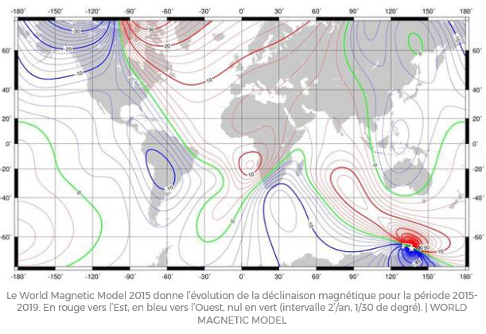
La déclinaison magnétique
Le Nord de nos cartes marines correspond au Nord vrai ou Nord géographique. les pôles géographiques matérialisent l’axe de rotation de la terre où convergent tous les méridiens. Au contraire, le champ magnétique terrestre évolue dans l’espace et dans le temps.
Le flux sans cesse changeant du liquide ferreux du noyau terrestre externe (profondeur moyenne vers 3 500 kilomètres) est déterminant : interagissant avec les mouvements de la Terre (rotation et précession), il est à l’origine du champ magnétique terrestre par effet dynamo des courants électriques qui le parcourent. De nombreux facteurs influencent directement ce champ magnétique terrestre à commencer par l’effet considérable du champ magnétique du soleil, véhiculé par le vent solaire.
Déclinaison magnétique : Article Voile&voilier du 25/01/2019

Slide 7
Passer du Cap à la route
W=d+D
Cap Compas (Cc) | 209°
Déclinaison magnétique (D) | -1° 209°+(-1)=208°
Déviation magnétique (d)
Cap Vrai (Cv)
Dérive vent
Route de surface (Rs)
Courant
Route de fond (Rf)
Vitesse Fond (Vf)
-
209°
Variation = déviation + Déclinaison (W=d+D)
Ouest Négative / Est Positive
Notes:
Voici le formule de calcul nous permettant de tourver la route de fond

Slide 8
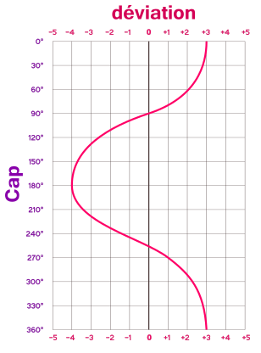
Passer du Cap à la route
Cap Compas (Cc) | 209°
Déclinaison magnétique (D) | -1° 209°+(-1)=208°
Déviation magnétique (d)
Cap Vrai (Cv)
Dérive vent
Route de surface (Rs)
Courant
Route de fond (Rf)
Vitesse Fond (Vf)
Variation = déviation + Déclinaison (W=d+D)

Slide 9
Réaliser sa courbe de déviation
Selon le cap suivi par le navire, le compas ne subit pas les mêmes effet des champs magnétiques créés par les équipements du bord (équipements électriques, masses métalliques). Pour chaque navire, on peut établir une courbe de déviation. Elle se présente sous la forme d'une sinusoïde qui donne la valeur de la déviation selon le cap.
Cc | 0° | 45° | 90° | 135° | 180° | 225° | 270° | 315° | 360°
Zc | 3° | 47° | 90° | 123° | 176° | 222° | 270° | 317° | 3°
Zv=Zc+W W=d+D Z = Compas de relèvement

Slide 10
Passer du Cap à la route
Cap Compas (Cc) | 209°
Déclinaison magnétique (D) | -1° 209°+(-1)=208°
Déviation magnétique (d) | -4° 208°+(-4)= 204°
Cap Vrai (Cv) | 204°
Dérive vent
Route de surface (Rs)
Courant
Route de fond (Rf)
Vitesse Fond (Vf)
Variation = déviation + Déclinaison (W=d+D)

Slide 11
Cc 209°
Vitesse 4 nds
Vent : 145° V 8 nds
Notes:
Dérive vent : Bâbord amure

Slide 12
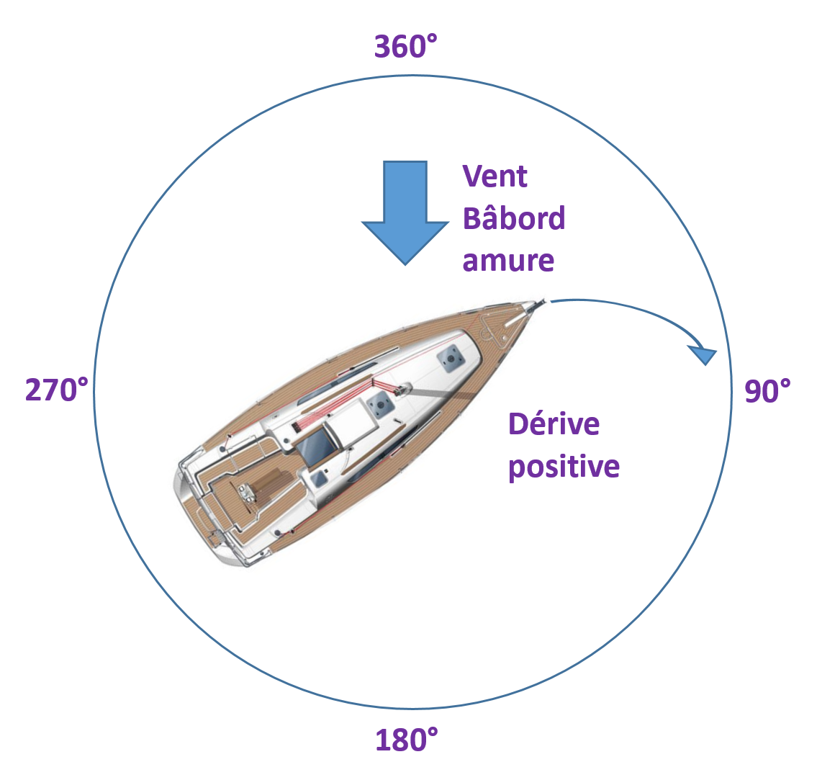
Passer du Cap à la route
Bâbord Amure = Positif
Tribord Amure = Négatif
Cap Compas (Cc) | 209°
Déclinaison magnétique (D) | -1° 212°+(-1)=211°
Déviation magnétique (d) | -4° 211°+(-4)=207°
Cap Vrai (Cv) | 204°
Dérive vent
Route de surface (Rs)
Courant
Route de fond (Rf)
Vitesse Fond (Vf)
Notes:
La dérive due au vent est estimée par le navigateur car chaque navire réagit de manière différente en fonction de la forme de la quille (ou de sa carène), de son déplacement et du fardage. Néanmoins, plus vous remontez au vent, plus vous dérivez.

Slide 13
Passer du Cap à la route
Bâbord Amure = Positif
Tribord Amure = Négatif
Cap Compas (Cc) | 209°
Déclinaison magnétique (D) | -1° 212°+(-1)=211°
Déviation magnétique (d) | -4° 211°+(-4)=207°
Cap Vrai (Cv) | 204°
Dérive vent | +6
Route de surface (Rs) | 210°
Courant
Route de fond (Rf)
Vitesse Fond (Vf)
Notes:
A partir de là, tout ce passe sur la carte ! Pour déterminer le route de fond

Slide 14
Cap Compas (Cc) | 209°
Déclinaison magnétique (D) | -1° 212°+(-1)=211°
Déviation magnétique (d) | -4° 211°+(-4)=207°
Cap Vrai (Cv) | 204°
Dérive vent | +6
Route de surface (Rs) | 210°
Courant
Route de fond (Rf)
Vitesse Fond (Vf)
Vous notez l’heure sur la carte et le carnet de bord
12h50
Rs 210°
Notes:
Je note sur la carte l’heure de mon relevé (Géographique ou relevé), je trace mon vecteur sur 1h de temps ma RS

Slide 15
Cap Compas (Cc) | 209°
Déclinaison magnétique (D) | -1° 212°+(-1)=211°
Déviation magnétique (d) | -4° 211°+(-4)=207°
Cap Vrai (Cv) | 204°
Dérive vent | +6
Route de surface (Rs) | 210°
Courant | 1,5 nds / 65°
Route de fond (Rf)
Vitesse Fond (Vf)
Rs 210°
Crt V 1,5 nds 65°
Notes:
Je trace le vecteur courant

Slide 16
Cap Compas (Cc) | 209°
Déclinaison magnétique (D) | -1° 212°+(-1)=211°
Déviation magnétique (d) | -4° 211°+(-4)=207°
Cap Vrai (Cv) | 204°
Dérive vent | +6
Route de surface (Rs) | 210°
Courant | 1,5 nds / 65°
Route de fond (Rf) | 192°
Vitesse Fond (Vf)
Rs 210°
Rf 192°
Crt V 1,5 nds 65°

Slide 17
Cap Compas (Cc) | 209°
Déclinaison magnétique (D) | -1° 212°+(-1)=211°
Déviation magnétique (d) | -4° 211°+(-4)=207°
Cap Vrai (Cv) | 204°
Dérive vent | +6
Route de surface (Rs) | 210°
Courant | 1,5 nds / 65°
Route de fond (Rf) | 192°
Vitesse Fond (Vf)
Rs 210°
Rf 192°
Crt V 1,5 nds 65°

Slide 18
Cap Compas (Cc) | 209°
Déclinaison magnétique (D) | -1° 212°+(-1)=211°
Déviation magnétique (d) | -4° 211°+(-4)=207°
Cap Vrai (Cv) | 204°
Dérive vent | +6
Route de surface (Rs) | 210°
Courant | 1,5 nds / 65°
Route de fond (Rf) | 192°
Vitesse Fond (Vf) | 3 nds
Rs 210°
Rf 192°
Crt V 1,5 nds 65°

Slide 19
Des questions matelot ?

Slide 20
Passer de la route fond au cap compas
Bon, ben, quel cap devons nous faire ?
Attends, je trace ma route !

Slide 21
Passer de la route fond au cap compas
Pourquoi !
Pour préparer une navigation, on trace la route sur la carte en fonction des dangers de la navigation, des conditions météo, de la marée…
Les prérequis
Lecture de carte.
Utilisation de la règle rapporteur et du compas à pointe sèche.
Règle des 12ème de marée.
Savoir faire le point, se positionner avec 2 ou 3 relèvements.
Le matériel
La méthode

Slide 22
Passer de la route fond au cap compas
La matériel
Notes:
Carte adaptée à la zone de navigation

Slide 23
Cc 209°
Vitesse 4 nds
Vent : 145° V 8 nds
Vous notez l’heure sur la carte et le carnet de bord
12h50
Notes:
Voici la situation, nous sommes partie de la Trinité-sur-Mer direction Belle-Ile, en passant par la chenal de la Teignouse.
Nous faisons route au 209° cap compas à une vitesse de 4 nds bâbord amure. Dans une heure quelle va être notre position ?
Contrairement à une voiture,

Slide 24
Vitesse Fond (Vf)
Route de fond (Rf) | 210°
Courant
Route de surface (Rs)
Dérive vent
Cap Vrai (Cv)
Déclinaison magnétique (D)
Déviation magnétique (d)
Cap Compas (Cc)
Rf 210°

Slide 25
Vitesse Fond (Vf)
Route de fond (Rf) | 210°
Courant | Crt V 1,5 nds 65°
Route de surface (Rs)
Dérive vent
Cap Vrai (Cv)
Déclinaison magnétique (D)
Déviation magnétique (d)
Cap Compas (Cc)
Crt V 1,5 nds 65°
Rf 210°

Slide 26
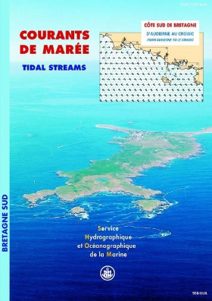
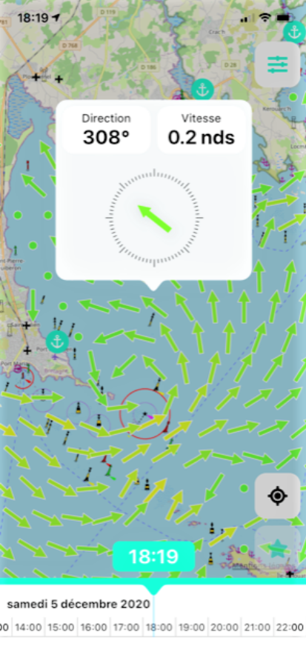
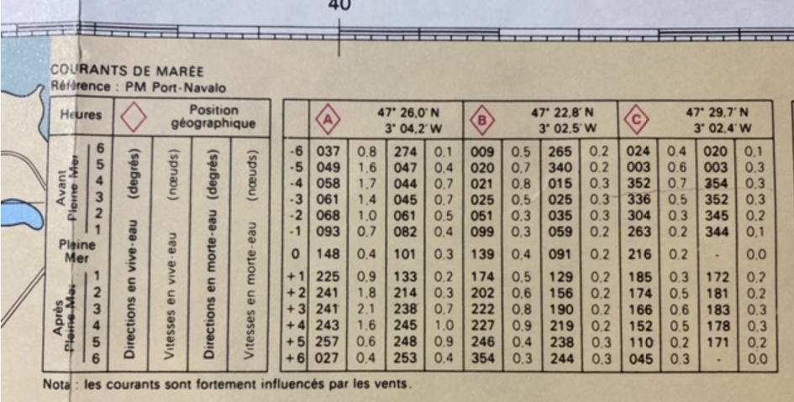
Où trouver la direction et la force du courant ?

Slide 27
Où trouver la direction et la force du courant ?

Slide 28
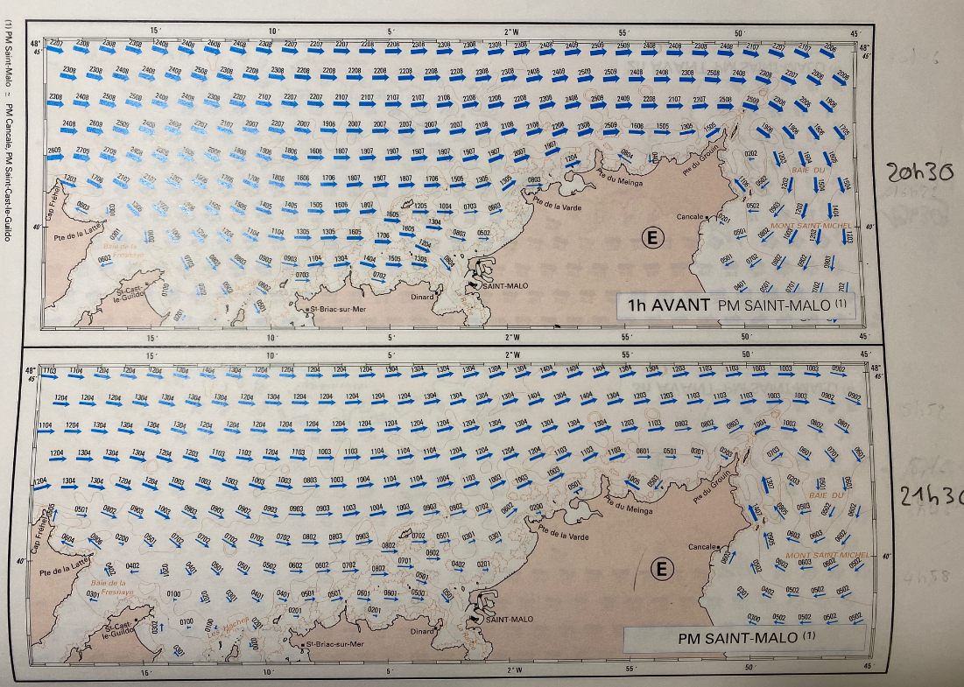
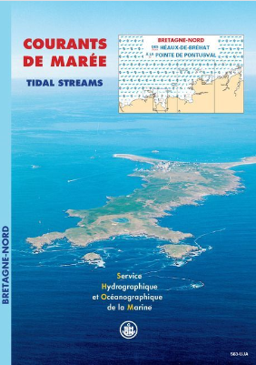
Où trouver la direction et la force du courant ?
1806
Les deux premiers chiffres : Pour la vive-eau moyenne de coefficient 95
Les deux derniers chiffres : Pour la morte-eau moyenne de coefficient 45

Slide 29
Vitesse Fond (Vf)
Route de fond (Rf) | 210°
Courant | Crt V 1,5 nds 65°
Route de surface (Rs)
Dérive vent
Cap Vrai (Cv)
Déclinaison magnétique (D)
Déviation magnétique (d)
Cap Compas (Cc)
Crt V 1,5 nds 65°
Rf 210°
Rs 224°

Slide 30
Vitesse Fond (Vf)
Route de fond (Rf) | 210°
Courant | Crt V 1,5 nds 65°
Route de surface (Rs) | Rs 224°
Dérive vent
Cap Vrai (Cv)
Déclinaison magnétique (D)
Déviation magnétique (d)
Cap Compas (Cc)
Crt V 1,5 nds 65°
Rf 210°
Rs 224°

Slide 31
Vitesse Fond (Vf) | 3nds
Route de fond (Rf) | 210°
Courant | Crt V 1,5 nds 65°
Route de surface (Rs) | Rs 224°
Dérive vent
Cap Vrai (Cv)
Déclinaison magnétique (D)
Déviation magnétique (d)
Cap Compas (Cc)
Crt V 1,5 nds 65°
Rf 210°
Rs 224°

Slide 32
Passer de la Rf au Cc
Bâbord Amure = Positif
Tribord Amure = Négatif
-
Vitesse Fond (Vf) | 3nds
Route de fond (Rf) | 210°
Courant | Crt V 1,5 nds 65°
Route de surface (Rs) | 224°
Dérive due au vent | +6
Cap Vrai (Cv)
Déclinaison magnétique (D)
Déviation magnétique (d)
Cap Compas (Cc)
Notes:
La dérive due au vent est estimée par le navigateur car chaque navire réagit de manière différente en fonction de la forme de la quille (ou de sa carène), de son déplacement et du fardage. Néanmoins, plus vous remontez au vent, plus vous dérivez.

Slide 33
Passer de la Rf au Cc
Bâbord Amure = Positif
Tribord Amure = Négatif
-
Vitesse Fond (Vf) | 3nds
Route de fond (Rf) | 210°
Courant | Crt V 1,5 nds 65°
Route de surface (Rs) | 224°
Dérive due au vent | 224°-(+6)
Cap Vrai (Cv) | 218°
Déclinaison magnétique (D)
Déviation magnétique (d)
Cap Compas (Cc)
Notes:
La dérive due au vent est estimée par le navigateur car chaque navire réagit de manière différente en fonction de la forme de la quille (ou de sa carène), de son déplacement et du fardage. Néanmoins, plus vous remontez au vent, plus vous dérivez.

Slide 34
Passer de la Rf au Cc
1°00 W
-
Vitesse Fond (Vf) | 3nds
Route de fond (Rf) | 210°
Courant | Crt V 1,5 nds 65°
Route de surface (Rs) | 224°
Dérive due au vent | 224°-(+6)
Cap Vrai (Cv) | 218°
Déclinaison magnétique (D)
Déviation magnétique (d)
Cap Compas (Cc)
-
W=d+D
Variation = déviation + Déclinaison (W=d+D)
Ouest Négative / Est Positive
Notes:
Voici le formule de calcul nous permettant de tourver la route de fond

Slide 35
Passer de la Rf au Cc
1°00 W
-
Vitesse Fond (Vf) | 3nds
Route de fond (Rf) | 210°
Courant | Crt V 1,5 nds 65°
Route de surface (Rs) | 224°
Dérive due au vent | +6
Cap Vrai (Cv) | 218°
Déclinaison magnétique (D) | 218°-(-1°) = 219°
Déviation magnétique (d)
Cap Compas (Cc)
-
W=d+D
Variation = déviation + Déclinaison (W=d+D)
Ouest Négative / Est Positive
Notes:
Voici le formule de calcul nous permettant de tourver la route de fond

Slide 36
Passer du Cap à la route
-
Vitesse Fond (Vf) | 3nds
Route de fond (Rf) | 210°
Courant | Crt V 1,5 nds 65°
Route de surface (Rs) | 224°
Dérive due au vent | +6
Cap Vrai (Cv) | 218°
Déclinaison magnétique (D) | 218°-(-1°) = 219°
Déviation magnétique (d)
Cap Compas (Cc)

Slide 37
Passer du Cap à la route
-
Vitesse Fond (Vf) | 3nds
Route de fond (Rf) | 210°
Courant | Crt V 1,5 nds 65°
Route de surface (Rs) | 224°
Dérive due au vent | +6
Cap Vrai (Cv) | 218°
Déclinaison magnétique (D) | 218°-(-1°) = 219°
Déviation magnétique (d) | 219°-(-4)
Cap Compas (Cc)

Slide 38
Passer du Cap à la route
-
Vitesse Fond (Vf) | 3nds
Route de fond (Rf) | 210°
Courant | Crt V 1,5 nds 65°
Route de surface (Rs) | 224°
Dérive due au vent | +6
Cap Vrai (Cv) | 218°
Déclinaison magnétique (D) | 218°-(-1°) = 219°
Déviation magnétique (d) | 219°-(-4)
Cap Compas (Cc) | 223°

Slide 39
Cc 223°
Rf 210°
Maurice !
Cap au 223°

Slide 40
Des questions matelot ?

Slide 41
Le point, Relèvement (Z), Gisement et Position
MAURICE, on fait le point
!

Slide 42
Point, Relèvement (Z), Gisement et Position
LE POINT
Position géographique
Position relative
RELEVEMENT, GISEMENT ET POSITION
Positionnement à 3 points
Positionnement avec un alignement et un relèvement
Positionnement avec un Sextant

Slide 43
Le point.
Au cours de vos navigations, pour renseigner les autorités maritimes, si vous demandez une assistance ou tout simplement pour être rejoint par un ami, vous pouvez être amené à préciser votre
Position géographique en latitude et longitude,
Exemple : Latitude : 47°20’N / Longitude : 002°40’W
Position relative en spécifiant la direction (relèvement) et la distance de votre bateau par rapport à un amer référencé sur la carte. Le relèvement de la position à partir de l’amer s’appelle un azimut.
Exemple de position en azimut et distance :
Je me trouve dans le 113° et à 1,5 mille de la cardinale Nord La Fille.
Un point sur la carte est toujours accompagné d’une heure.

Slide 44
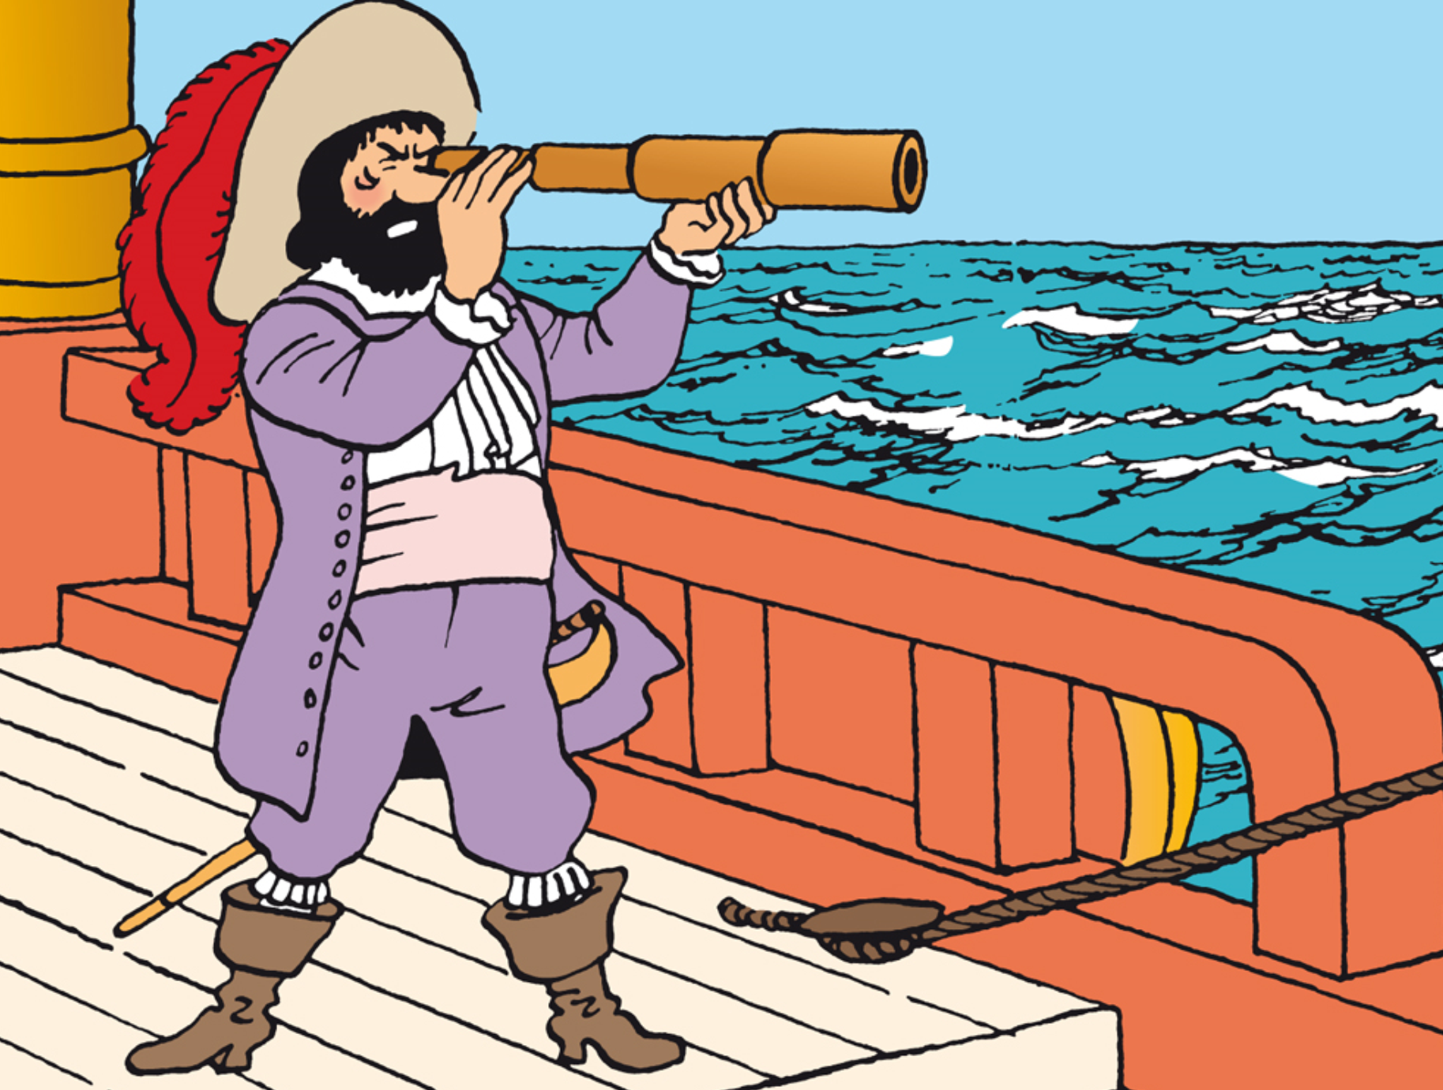
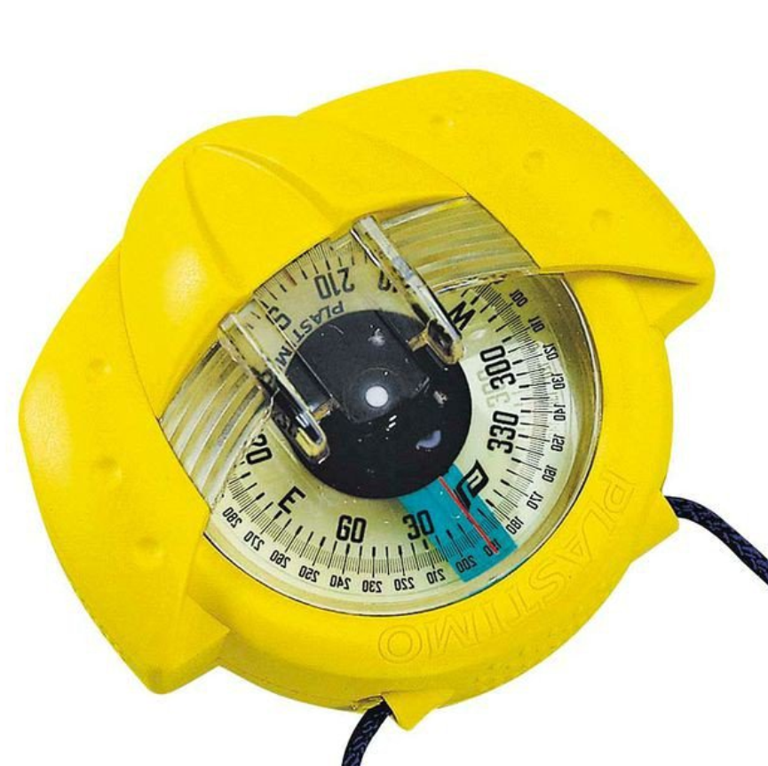
Relèvement (Z), Gisement et Position
Définition du relèvement
Le relèvement est l'angle entre le nord magnétique et un point caractéristique à terre (un amer). Le relèvement est unique et indépendant du cap du bateau. Pour réaliser un relèvement, on utilise généralement un compas de relèvement.
Rappel :
Zv = Zc + W
Zv : relèvement vrai / Zc : relèvement compas / W : variation magnétique
W = D + d
W: variation magnétique / D : déclinaison magnétique / d : déviation magnétique du compas

Slide 45
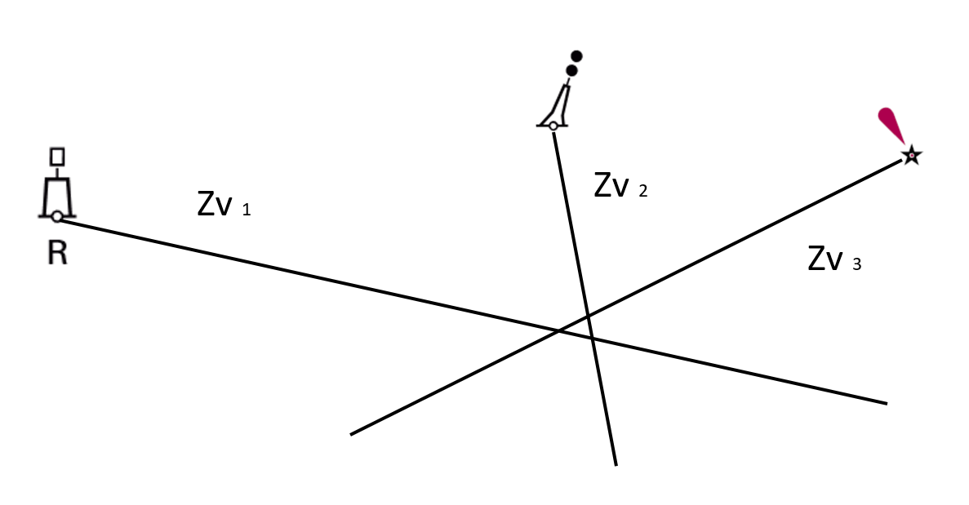
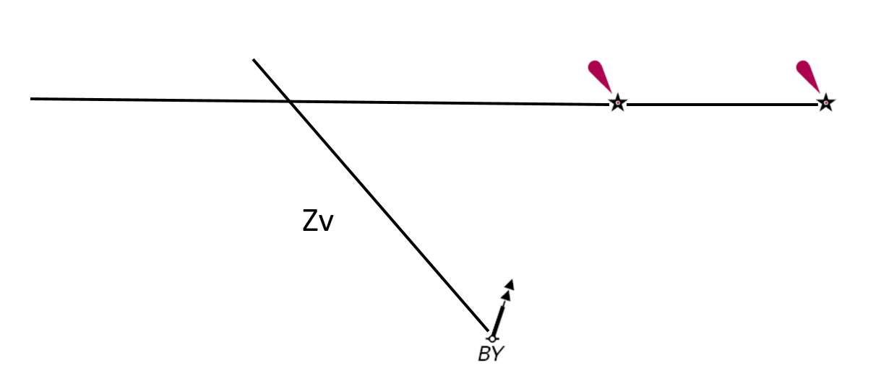
Relèvement (Z), Gisement et Position
Se positionner avec 3 relèvements
En faisant 2 relèvements simultanés, il est possible de connaître sa position. Pour plus de précision, il est judicieux d’en utiliser un 3ème. Notre position sera définie par le centre du triangle.
Se positionner avec un relèvement et un alignement
Un alignement est une droite matérialisée par la superposition de 2 amers. Les alignements tracés sur les cartes correspondent généralement à l’axe d’un chenal ou à un passage délicat.
Lorsque l’on se trouve sur un alignement et que l’on relève simultanément un amer Zc, notre position correspond à l’intersection de l’alignement et du relevé vrai Zv de l’amer calculé à partir du relèvement compas Zc.
*Corriger les relevés en prenant en compte la déclinaison magnétique !

Slide 46
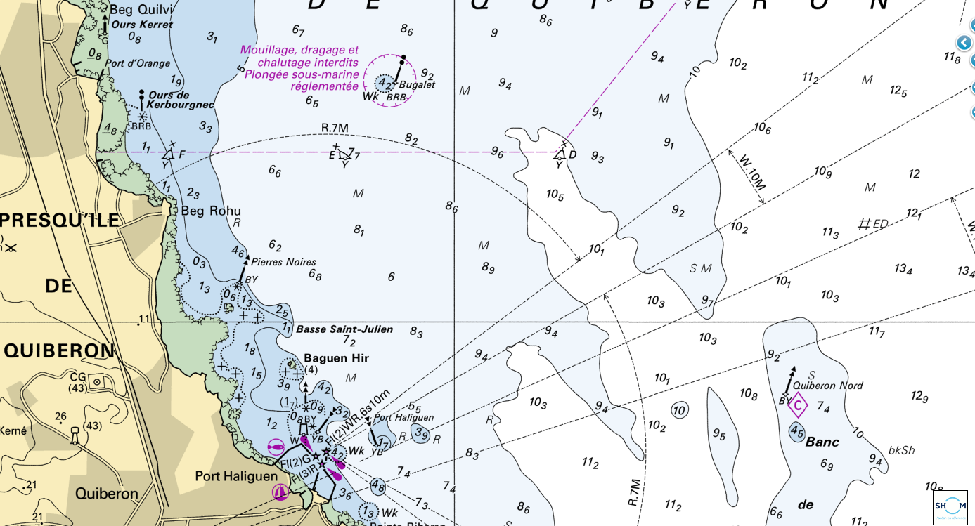
Zv 282°
Zv 250°
Zv 161°

Slide 47
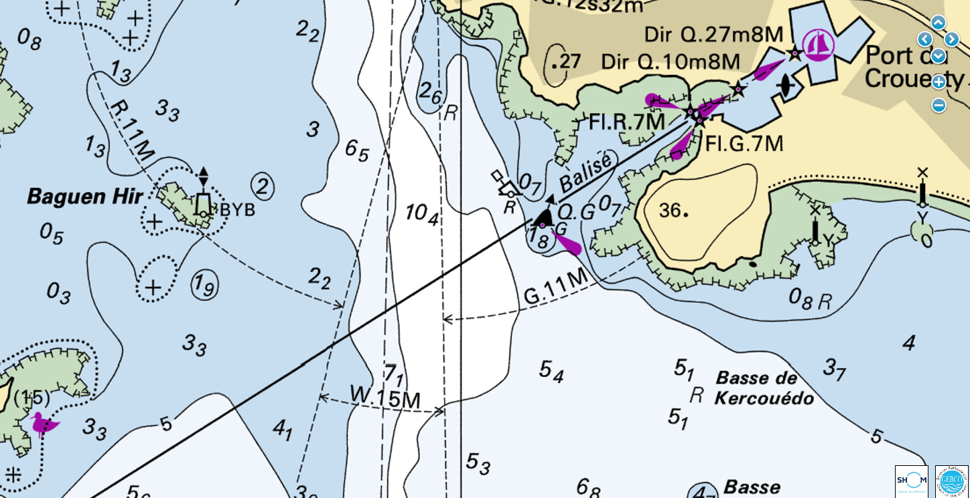
Zv 315°

Slide 48
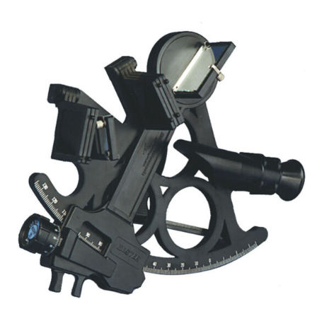
Se positionner avec le Sextant et le compas de relèvement
Relevé de l’Azimut
H
$$d=\frac{H}{1852×\tan{\hat{a}}}$$
a
Distance d

Slide 49
Des questions matelot ?

Slide 50
Sources
Ma pomme.
Loisirs Nautic pour la courbe de déviation magnétique.
Data Shom pour les cartes.
Application courant « Juzzy ».
Jean-Michel picot / 2 et 6 décembre 2020

